Slide 1
Развивающая предметно-пространственная среда в ДОУ
Детский сад № 10
Группа № 3
Авторы: Казимерская Наталья Эдуардовна;
Курашкина Светлана Владимировна

Slide 2
Уголок «Семья»
ПРИМЕЧАНИЕ
Чтобы изменить изображение на этом слайде, выберите и удалите его. Затем нажмите значок "Вставка рисунка"
в заполнителе, чтобы вставить нужное изображение.
Воскресенье - вот везенье! Воскресенья так нужны! Потому что в воскресенье Мама делает блины.
Папа к чаю чашки моет. Вытираем их вдвоем, А потом мы всей семьей Чай с блинами долго пьем.
А в окошко льется песня, Я и сам запеть готов, Хорошо, когда мы вместе, Даже если нет блинов.

Slide 3
Уголок «Здоровья»
Айболит лечил мартышек, А Пилюлькин –коротышек!
Мы же лечим всех подряд- Бегемотиков, бельчат, Крокодилов и волчат, И лисят и поросят, Кукол, рыбок, зайчиков, Девочек и мальчиков!

Slide 4
Лечим зубки им и глазки, И наложим им повязки! И таблеток им дадим, И микстурой напоим! Есть у нас бинты и йод. Приходи, больной народ!
ПРИМЕЧАНИЕ
Чтобы изменить изображение на этом слайде, выберите и удалите его. Затем нажмите значок "Вставка рисунка"
в заполнителе, чтобы вставить нужное изображение.
А уж что совсем приятно - То, что лечим мы БЕСПЛАТНО!

Slide 5
Уголок «Салон красоты»
В парикмахерской шикарной Есть весь нужный инструмент, Тушь, помада, и румяна, Вот "Шанели" только нет!
Тут Вам сделают прически Покороче, подлинней, Если куколка захочет, Даже пыль стряхнут с ушей!
Если очень постараться, Сможем так подстричь, завить, Что принцессу с замарашкой Принц не сможет различить!
Будет Золушка с прической На балу иметь успех! Пострижем её так ловко, Будет в зале краше всех!

Slide 6
Уголок «Магазин»
Конфеты и бананы, Машину, капли в нос, Бульдозеры и краны, Скамейки и фонтаны И даже паровоз!
Не в каждом магазине, Вы сможете купить И в небольшой корзине Удачно разместить

Slide 7
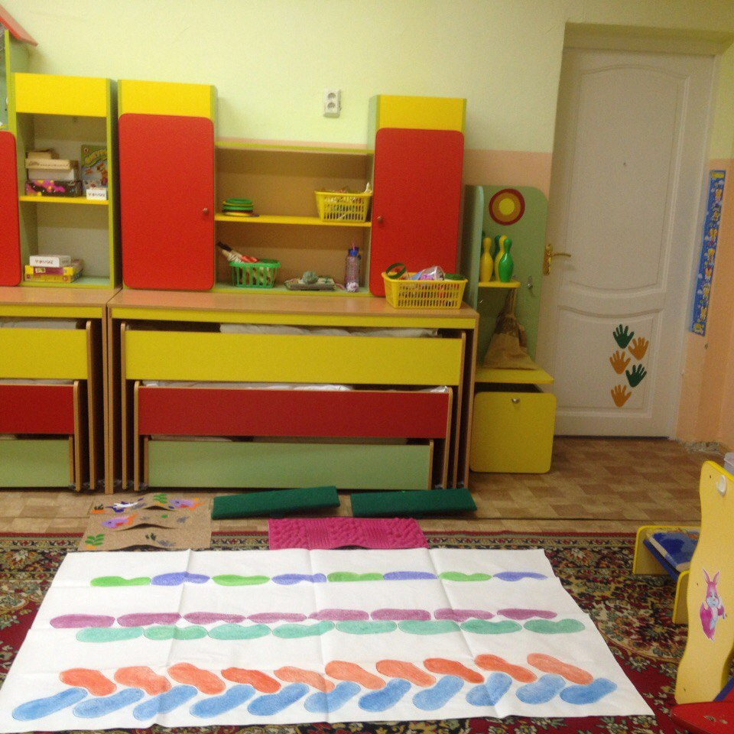
Уголок «Физкультуры»
Кто с зарядкой дружит смело
Кто с утра прогонит лень,
Будет смелым и умелым
И веселым целый день!

Slide 8
ПРИМЕЧАНИЕ
Чтобы изменить изображение на этом слайде, выберите и удалите его. Затем нажмите значок "Вставка рисунка"
в заполнителе, чтобы вставить нужное изображение.

Slide 9
ПРИМЕЧАНИЕ
Чтобы изменить изображение на этом слайде, выберите и удалите его. Затем нажмите значок "Вставка рисунка"
в заполнителе, чтобы вставить нужное изображение.
Здесь вам вовсе не Монмартр,
Не Арбат и Бродвей,
Здесь вам кукольный театр.
Для любимых то детей!
Уголок «Кукольный театр»

Slide 10
Спасибо за внимание!

